Slide 1
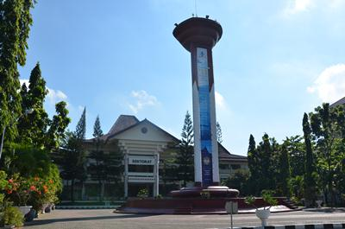
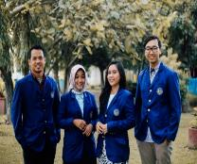
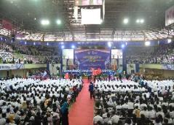
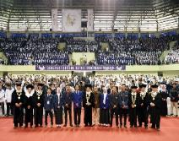
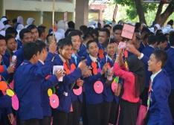
SOSIALISASI DAN PROMOSI PMB UNIVERSITAS NEGERI YOGYAKARTA TAHUN 2020 Kantor Layanan Admisi UNIVERSITAS NEGERI YOGYAKARTA 2019
Unggul, Kreatif, Inovatif
Takwa, Mandiri, Cendekia

Slide 2
Unggul, Kreatif, Inovatif
UNIVERSITAS NEGERI YOGYAKARTA
Jl. Colombo No 1, Yogyakarta, 55281
Website : http://www.uny.ac.id, pmb.uny.ac.id
Email : pmb@uny.ac.id; humas@uny.ac.id
Telp/Fax : Admisi (0274) 4605001; 548811
Humas (0274) 542185
Takwa, Mandiri, Cendekia

Slide 3
VISI UNY
Unggul, Kreatif, Inovatif
MISI
UNY
Menyelenggarakan pengabdian dan pemberdayaan masyarakat secara kreatif dan inovatif yang mendorong pengembangan potensi manusia, masyarakat, dan alam untuk mewujudkan kesejahteraan masyarakat berdasarkan ketakwaan, kemandirian, dan kecendekiaan;
Menyelenggarakan pendidikan akademik dan profesi bidang kependidikan yang unggul, kreatif, dan inovatif untuk menghasilkan manusia yang takwa, mandiri, dan cendekia
Menyelenggarakan pendidikan akademik, profesi, dan vokasi bidang nonkependidikan yang unggul, kreatif, dan inovatif untuk menghasilkan manusia yang takwa, mandiri, dan cendekia;
Menyelenggarakan tata kelola dan layanan yang baik, bersih, dan berwibawa dalam pelaksanaan otonomi perguruan tinggi untuk mewujudkan universitas yang unggul, kreatif, dan inovatif berdasarkan ketakwaan, kemandirian, dan kecendekiaan
Menyelenggarakan penelitian untuk menemukan, mengembangkan, dan menyebarluaskan ilmu pengetahuan, teknologi, dan seni yang menyejahterakan individu, dan masyarakat, dan mendukung pembangunan daerah dan nasional, serta memberi sumbangan terhadap pemecahan masalah global secara kreatif dan inovatif berdasarkan ketakwaan, kemandirian, dan kecendekiaan;
Menciptakan proses dan lingkungan pembelajaran yang mampu memberdayakan mahasiswa secara kreatif dan inovatif untuk melakukan pembelajaran sepanjang hayat berdasarkan ketakwaan, kemandirian, dan kecendekiaan;
Mengembangkan kerja sama dengan lembaga lain, baik nasional maupun internasional, secara kreatif dan inovatif untuk meningkatkan mutu pelaksanaan tridharma dengan azas kesetaraan dan saling menguntungkan berdasarkan ketakwaan, kemandirian, dan kecendekiaan.
Menjadi universitas kependidikan unggul, kreatif, dan inovatif berlandaskan ketakwaan, kemandirian, dan kecendekiaan pada tahun 2025
Takwa, Mandiri, Cendekia

Slide 4
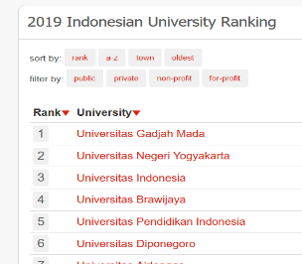
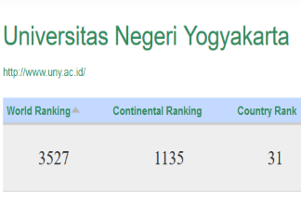
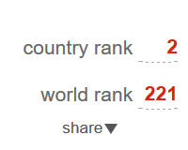
Unggul, Kreatif, Inovatif
CAPAIAN UNY TAHUN 2019
4ICU
RANKING 2 INDONESIA
RANKING 221 DUNIA
WEBOMETRICS
RANKING 31 INDONESIA
RANKING 1135 ASIA
RANKING 16
PT NON VOKASI
KEMENRISTEKDIKTI
Rangking 16 dari 2.141 Perguruan Tinggi Non Vokasi Seluruh Indonesia
Takwa, Mandiri, Cendekia

Slide 5
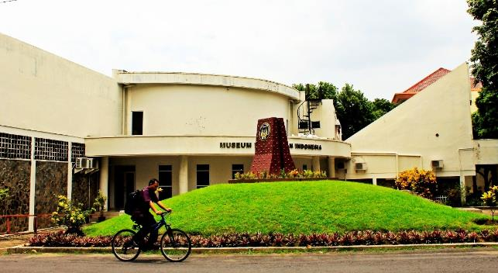
Unggul, Kreatif, Inovatif
FAKULTAS DAN PROGRAM STUDI
Takwa, Mandiri, Cendekia

Slide 6
Unggul, Kreatif, Inovatif
FAKULTAS & PPs
1. Fakultas Ilmu Pendidikan (FIP)
2. Fakultas Bahasa dan Seni (FBS)
3. Fakultas Matematika & Ilmu Pengetahuan Alam (FMIPA)
4. Fakultas Ilmu Sosial (FIS)
5. Fakultas Teknik (FT)
6. Fakultas Ilmu Keolahragaan (FIK)
8. Program Pascasarjana (PPs)
7. Fakultas Ekonomi (FE)
Takwa, Mandiri, Cendekia

Slide 7
Unggul, Kreatif, Inovatif
9 Prodi
KEUNGGULAN :
Konsultan pendidikan, penelitian, dan pengembangan yang berkenaan dengan pengelolaan penyelenggaraan pendidikan,
Pengembangan tes bakat, minat, dan penjurusan
Konsultas di bidang pendidikan luar sekolah dan pembelajaran masyarakat (penyuluhan),
Pengembangan ICT pembelajaran,
Pengembangan Dikdas berbasis budaya dan kesantunan
Pengembangan pendidikan khusus berbasis inklusi dan humanis
Pengembangan asesmen dan model pendidikan bagi anak berkebutuhan khusus
Manajemen Pendidikan
Pendidikan Luar Sekolah
Pendidikan Luar Biasa
Bimbingan dan Konseling
Teknologi Pendidikan
Kebijakan Pendidikan
PGSD
PGPAUD
Psikologi
Takwa, Mandiri, Cendekia

Slide 8
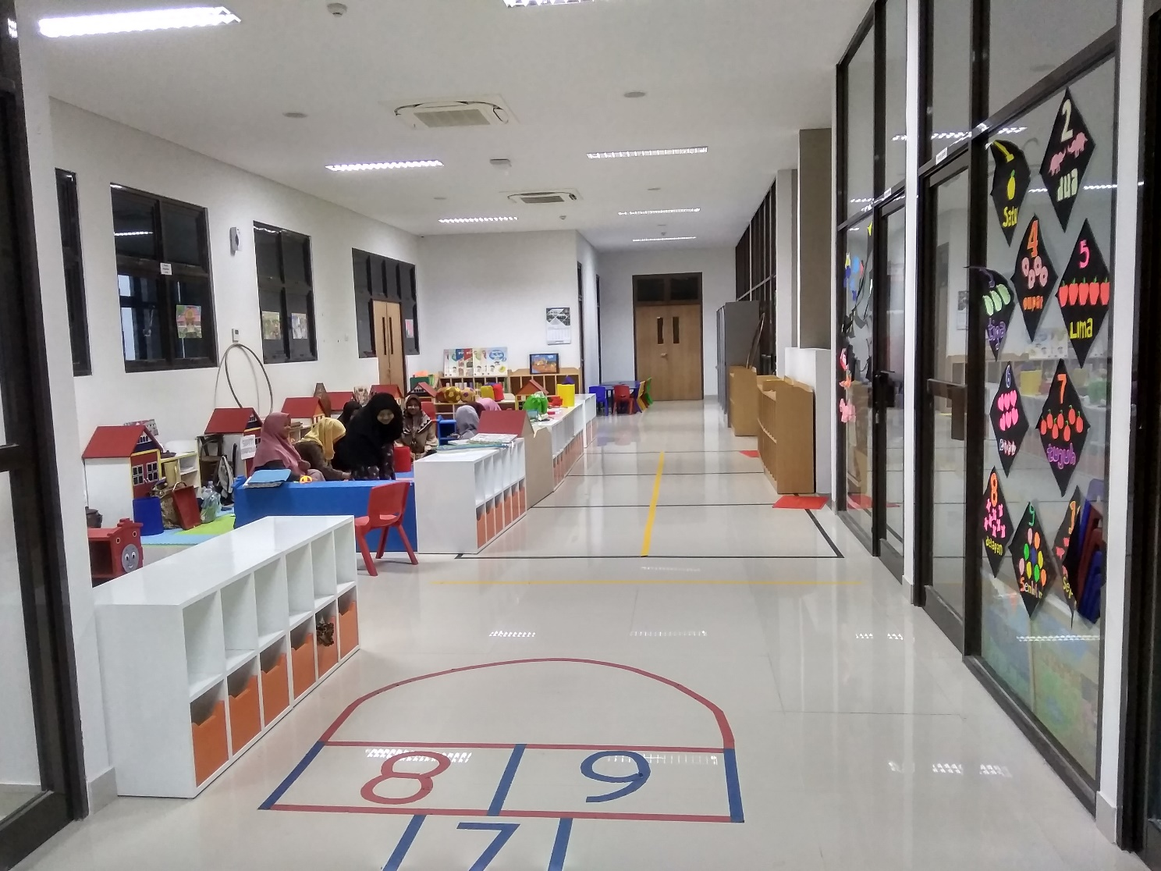
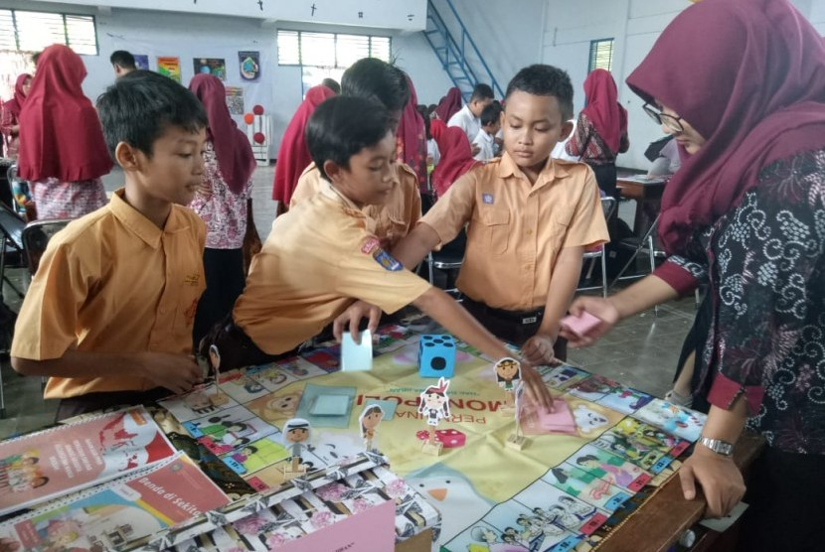
Unggul, Kreatif, Inovatif
Laboratorium Pendidikan Anak Usia Dini
Takwa, Mandiri, Cendekia

Slide 9
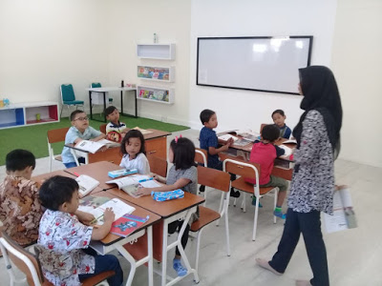
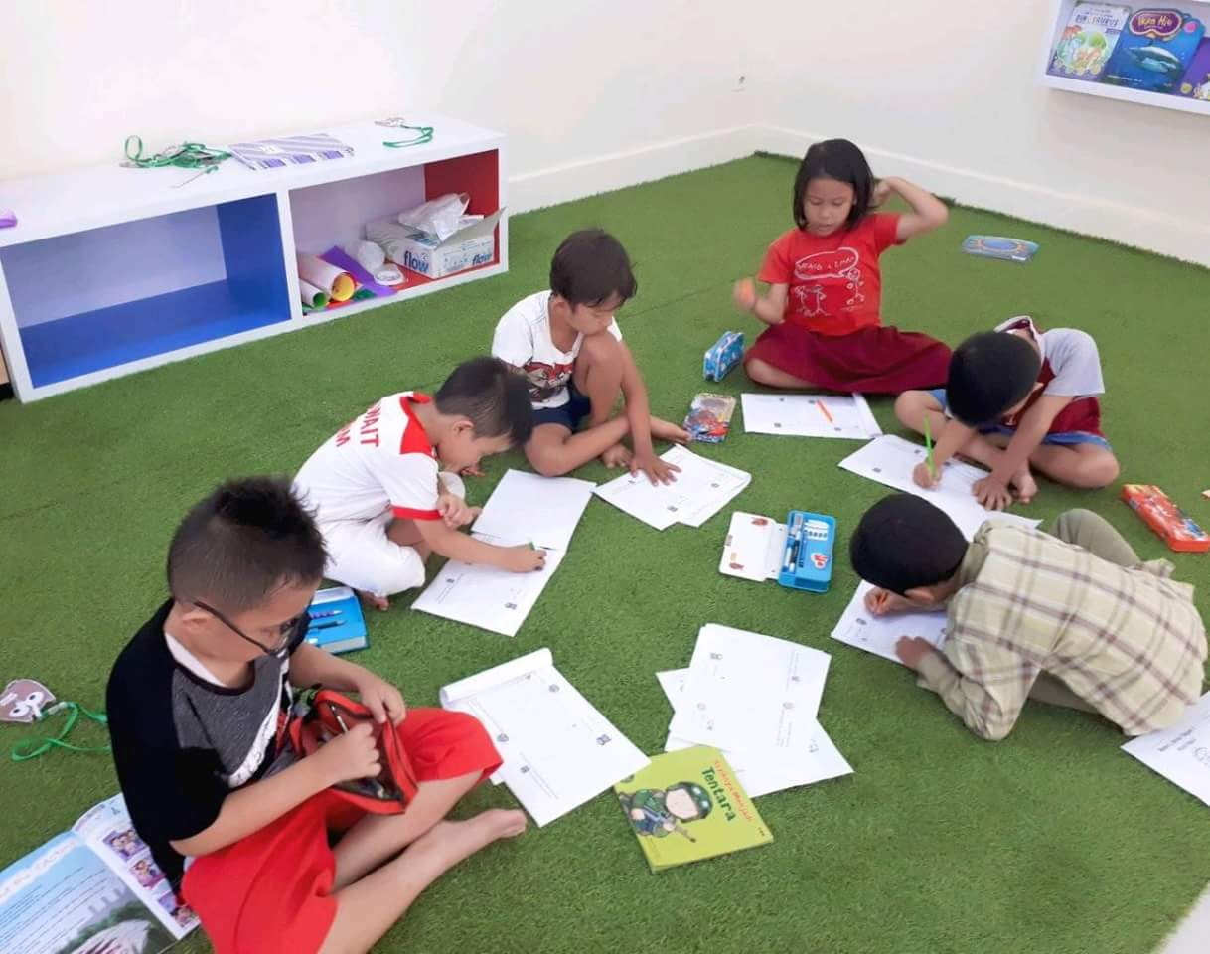
Unggul, Kreatif, Inovatif
Laboratorium Anak Berkebutuhan Khusus
Takwa, Mandiri, Cendekia

Slide 10
Unggul, Kreatif, Inovatif
Pendidikan Bahasa dan Sastra Indonesia
Pendidikan Bahasa Inggris
Pendidikan Bahasa Jerman
Pendidikan Bahasa Perancis
Pendidikan Bahasa Jawa
Pendidikan Kriya
Pendidikan Seni Rupa
Pendidikan Seni Musik
Pendidikan Seni Tari
Sastra Indonesia
Sastra Inggris
PROFIL LULUSAN:
Guru di sekolah-sekolah khusus dan umum
Instansi pemerintah, swasta, dan badan usaha lain yang bergerak di bidang pendidikan
Sastrawan/seniman
Jurnalis
Penulis
Peneliti
7 Prodi Bahasa & Sastra
4 Prodi Seni
Takwa, Mandiri, Cendekia

Slide 11
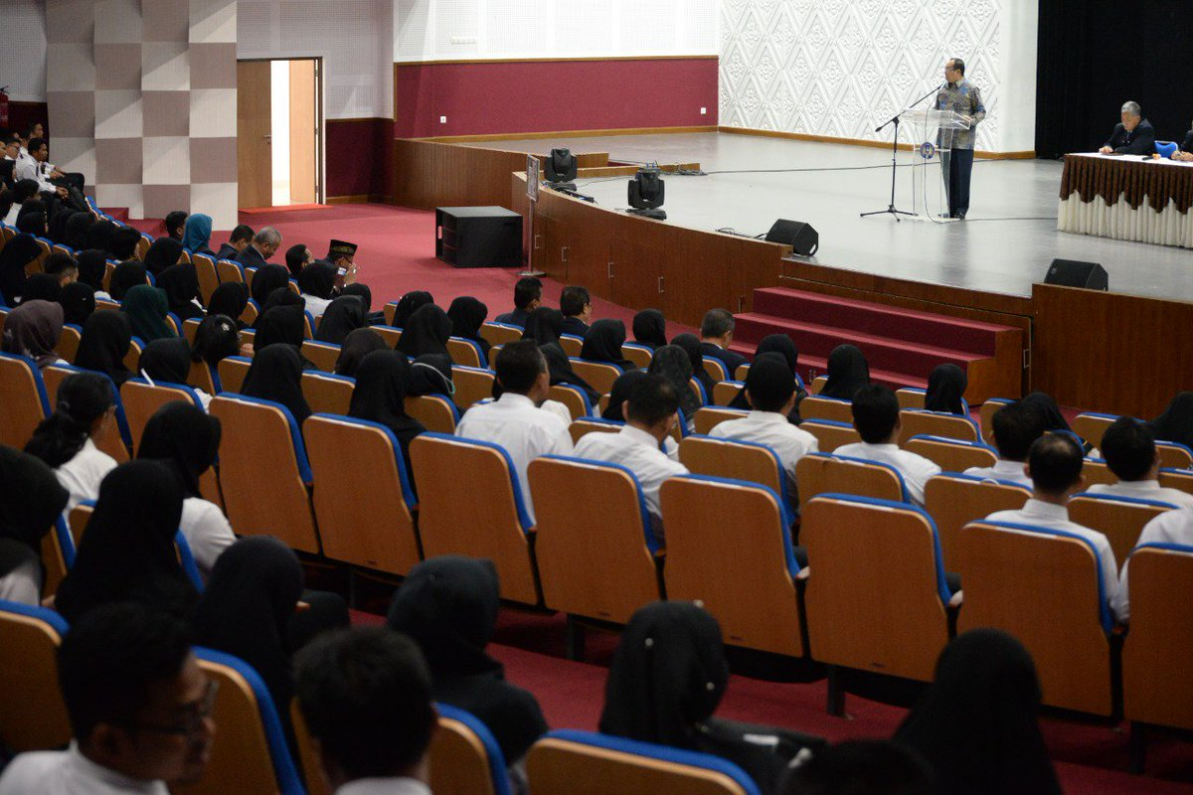
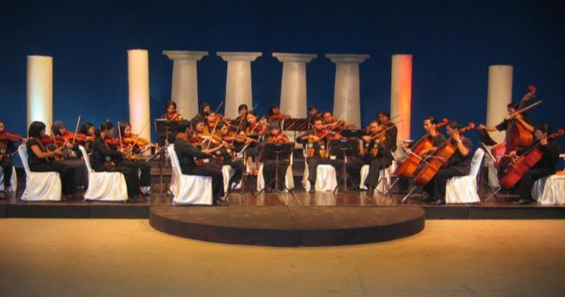
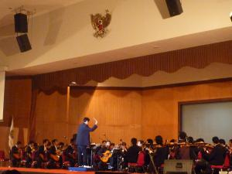
Unggul, Kreatif, Inovatif
Performance Hall & Pementasan Ansamble Music
Takwa, Mandiri, Cendekia

Slide 12
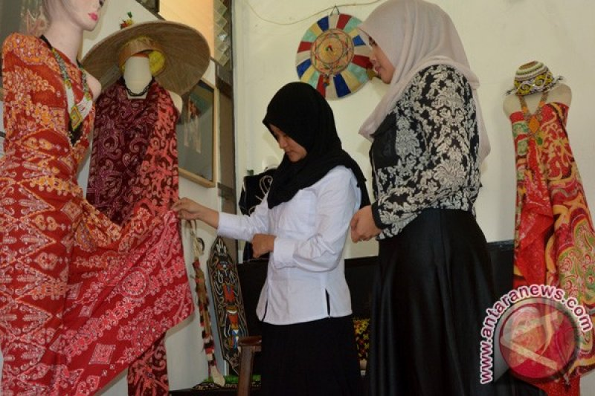
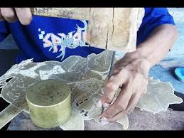
Unggul, Kreatif, Inovatif
Membatik dan Tatah Kulit
Takwa, Mandiri, Cendekia

Slide 13
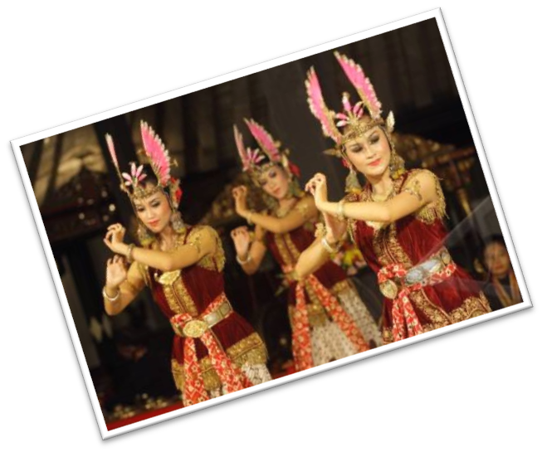
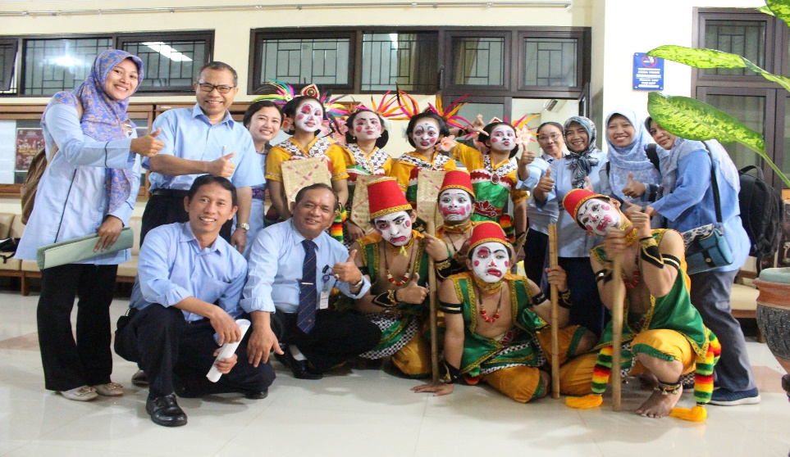
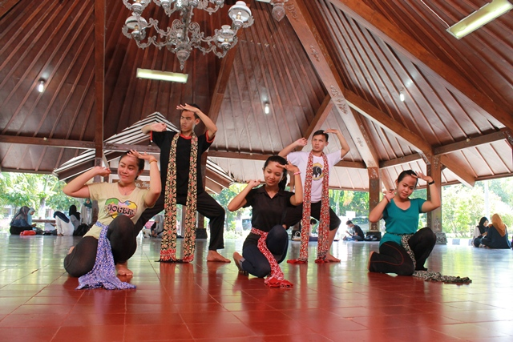
Unggul, Kreatif, Inovatif
Praktik Pendidikan Seni Tari
Takwa, Mandiri, Cendekia

Slide 14
Unggul, Kreatif, Inovatif
Pendidikan Matematika
Pendidikan Fisika
Pendidikan Kimia
Pendidikan Biologi
Pendidikan IPA
Matematika
Fisika
Kimia
Biologi
Statistika
PROFIL LULUSAN:
Guru pendidikan Matematika, Fisika, Kimia, Biologi, dan Pendidikan Sains (IPA)
Ahli Statistik di bidang pendidikan
Bank
Perusahaan asuransi
Laboran
Peneliti
Entrepreneurship
Pegawai di berbagai lembaga pemerintah dan swasta
Tenaga ahli di industri dan berbagai pusat bisnis
5 Prodi Kependidikan
5 Prodi Non Kependidikan
Takwa, Mandiri, Cendekia

Slide 15
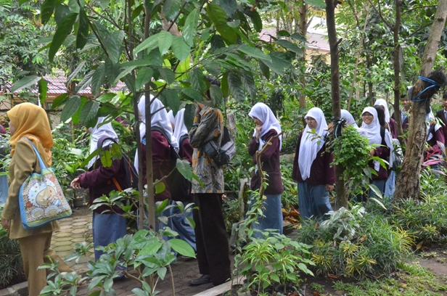
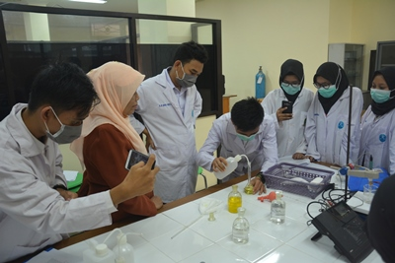
Unggul, Kreatif, Inovatif
Praktikum Kimia dan Kunjungan Ke Lab Biologi FMIPA UNY
Takwa, Mandiri, Cendekia

Slide 16
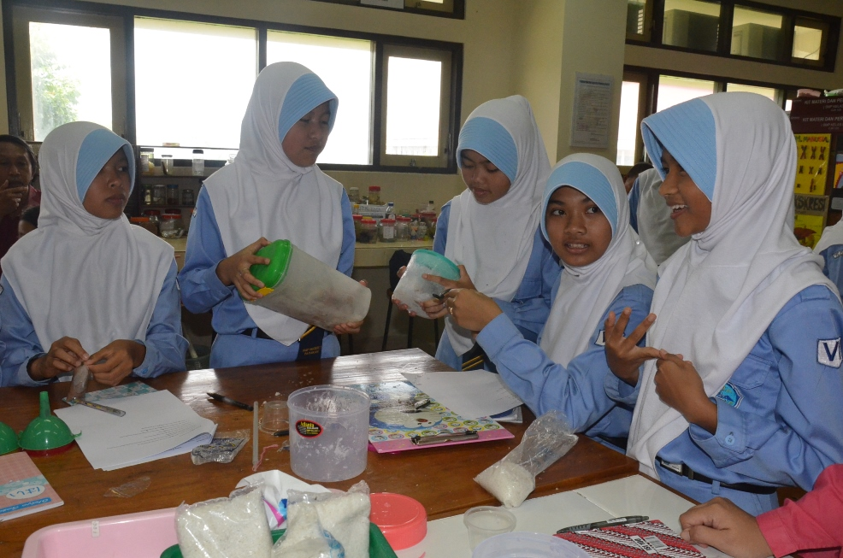
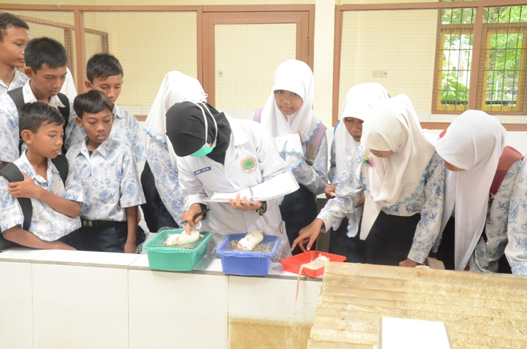
Unggul, Kreatif, Inovatif
Siswa SD belajar praktikum di Lab Pendidikan IPA
Takwa, Mandiri, Cendekia

Slide 17
Unggul, Kreatif, Inovatif
5 Prodi Kependidikan
3 Prodi Non Kependidikan
Pendidikan Kewarganegaraan
Pendidikan Geografi
Pendidikan Sejarah
Pendidikan Sosiologi
Pendidikan IPS
Ilmu Sejarah
Administrasi Negara
Ilmu Komunikasi
PROFIL LULUSAN :
Dosen
Guru
Peneliti
Penulis
Jurnalis
Wirausahawan sosial
Praktisi media
Staf instansi pemerintah dan swasta
Takwa, Mandiri, Cendekia

Slide 18
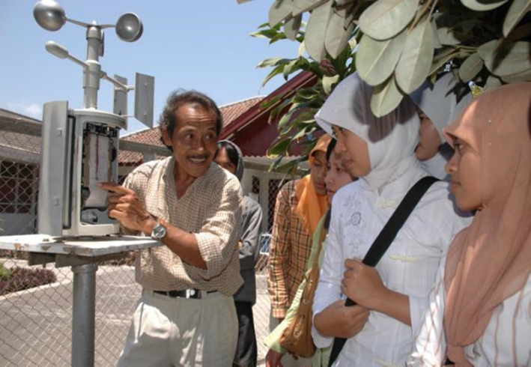
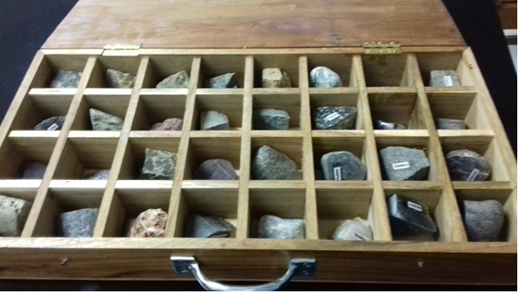
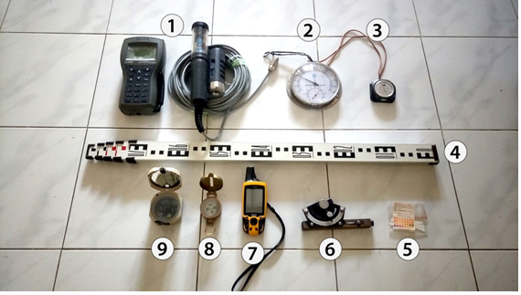
Unggul, Kreatif, Inovatif
Lab. Geografi & Klimatologi
Takwa, Mandiri, Cendekia

Slide 19
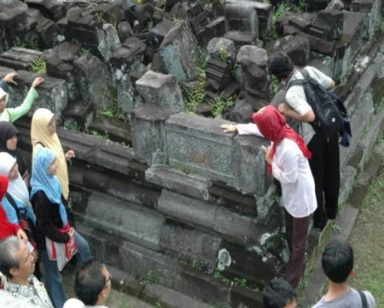
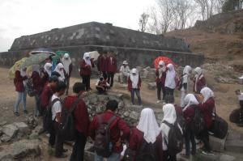
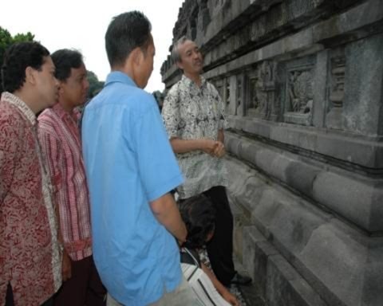
Unggul, Kreatif, Inovatif
Laboratorium Alam Jurusan Sejarah
Takwa, Mandiri, Cendekia

Slide 20
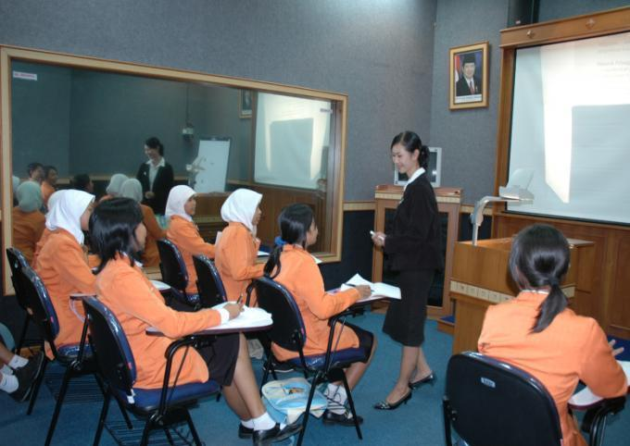
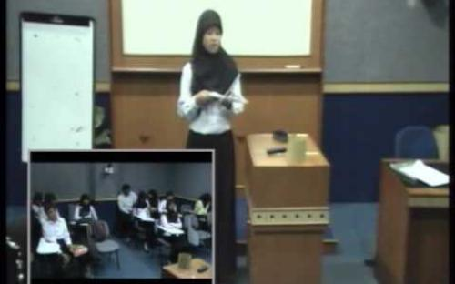
Unggul, Kreatif, Inovatif
Laboratorium Micro Teaching
Takwa, Mandiri, Cendekia

Slide 21
Unggul, Kreatif, Inovatif
Pendidikan Teknik Elektro
Pendidikan Teknik Elektronika
Pendidikan Teknik Mesin
Pendidikan Teknik Otomotif
Pendidikan Teknik Sipil & Perencanaan
Pendidikan Teknik Mekatronika
Pendidikan Teknik Informatika
Pendidikan Teknik Boga
Pendidikan Teknik Busana
Teknik Elektro
Teknik Manufaktur
Teknologi Informasi
Teknik Sipil
Teknik Elektro D4 / STr
Teknik Elektronika D4 /STr
Teknik Mesin D4 /STr
Teknik Otomotif D4 /STr
Teknik Sipil D4 /STr
Teknik Boga D4 /STr
Teknik Busana D4 /STr
Tata Rias & Kecantikan D4 /STr
PROFIL LULUSAN:
Guru SMK dan dosen
Menjadi teknisi di industri, perguruan tinggi, atau tempat pelatihan
Tenaga ahli di berbagai industri besar
Kontraktor
Menjadi penata busana maupun penata desain mode
Pengelola garment maupun boutique
Pengusaha katering dan chef
9 Prodi Kependidikan
4 Prodi Nonkepend.
8 Prodi D-IV/
Sarjana Terapan
Takwa, Mandiri, Cendekia

Slide 22
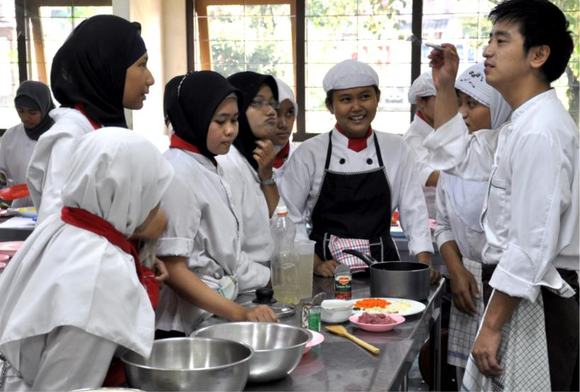
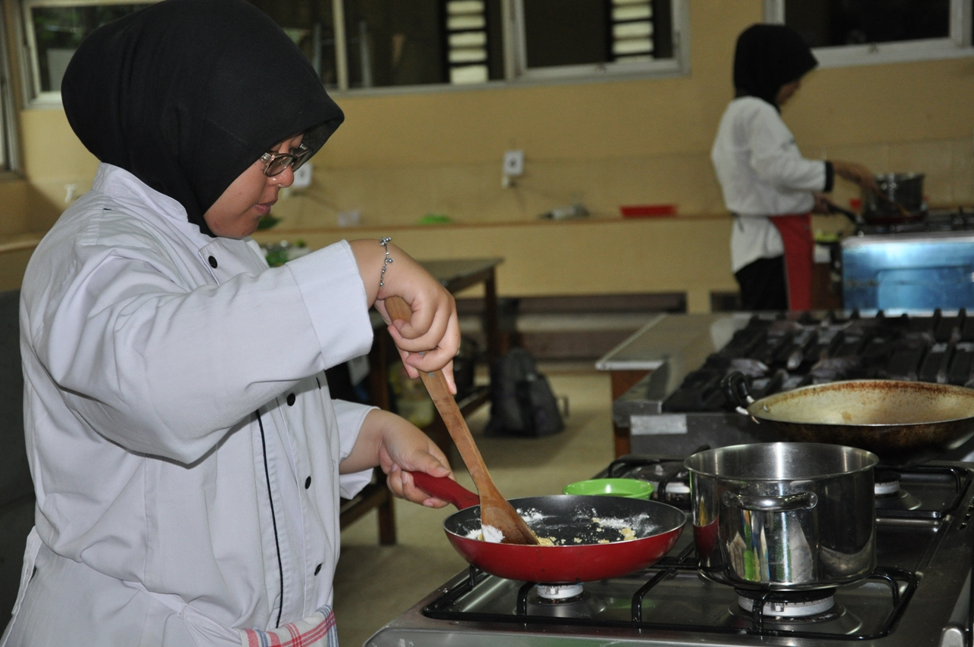
Unggul, Kreatif, Inovatif
Dosen Asing mengajar di Lab. Boga
Takwa, Mandiri, Cendekia

Slide 23
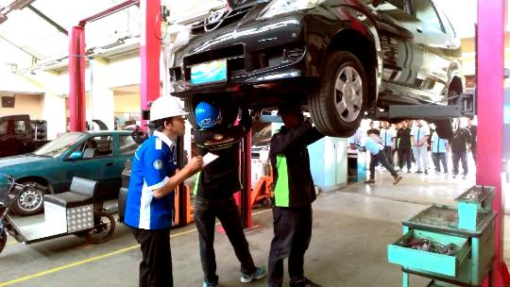
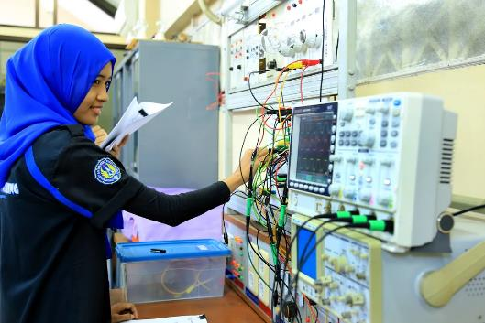
Unggul, Kreatif, Inovatif
Lab. Otomotif dan Lab. Elektronika
Takwa, Mandiri, Cendekia

Slide 24
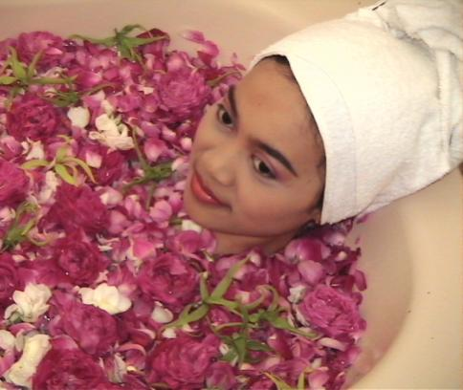
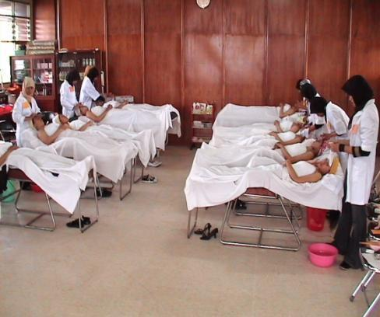
Unggul, Kreatif, Inovatif
Praktik Spa dan Facial Jurusan Tata Rias
Takwa, Mandiri, Cendekia

Slide 25
Unggul, Kreatif, Inovatif
3 Prodi Kependidikan
1 Prodi Non-Kependidikan
Pendidikan Jasmani Kesehatan & Rekreasi
Pendidikan Kepelatihan Olahraga
PGSD Pendidikan Jasmani
Ilmu Keolahragaan
PROFIL LULUSAN:
Guru PJOK
Guru Penjas SD
Pelatih cabang olahraga dan Intruktur olahraga
Pengella pusat kebugaran, event keolahragaan, terapi fisik
Atlet
Takwa, Mandiri, Cendekia

Slide 26
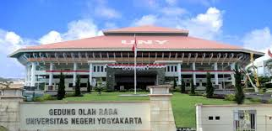
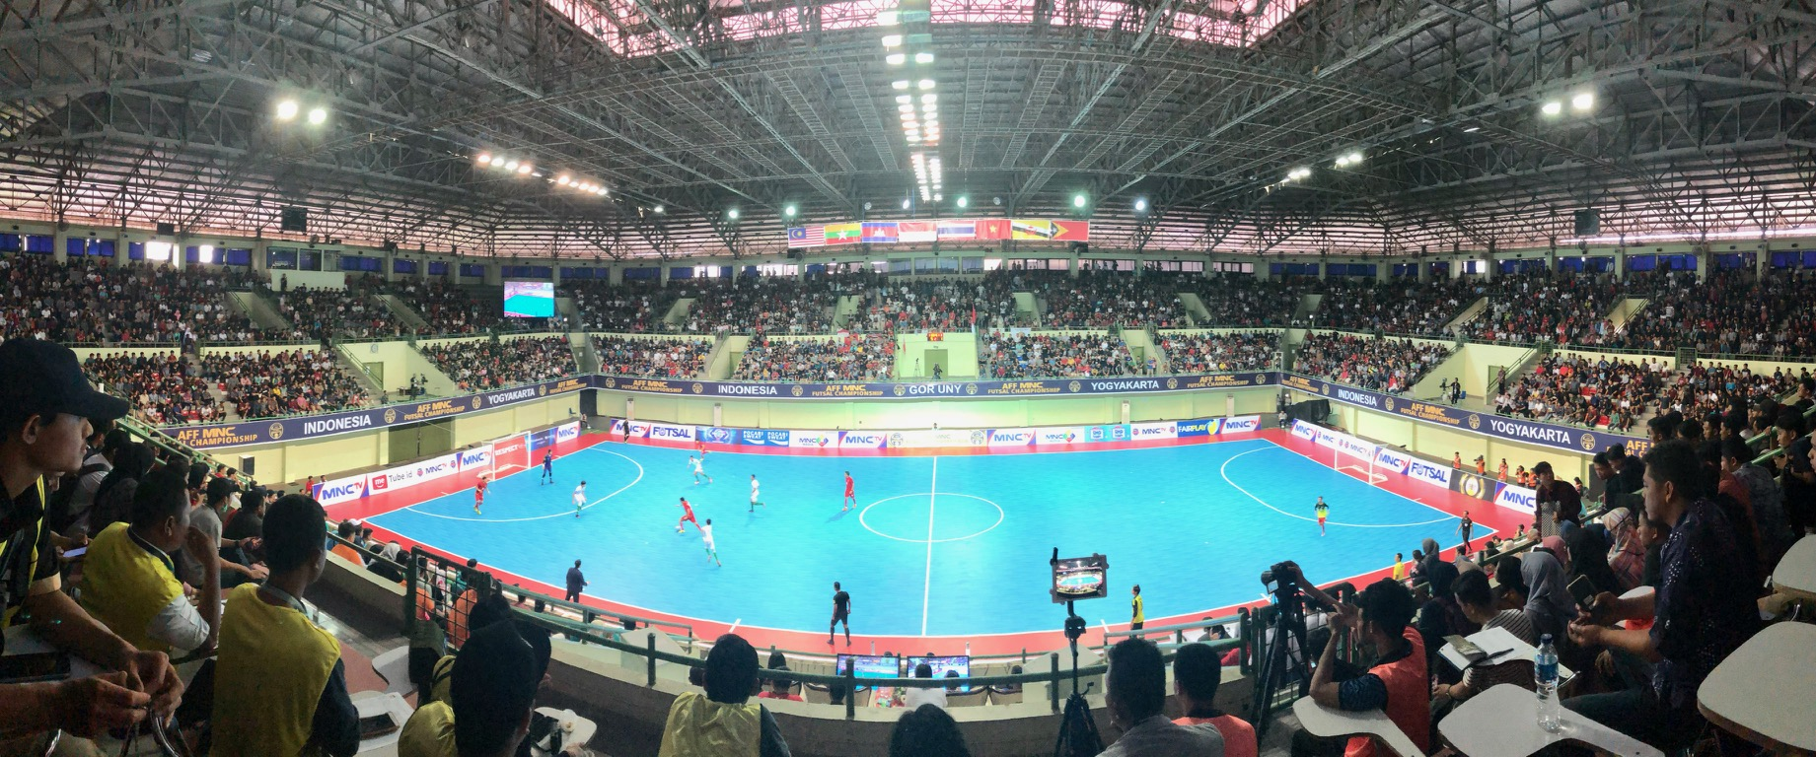
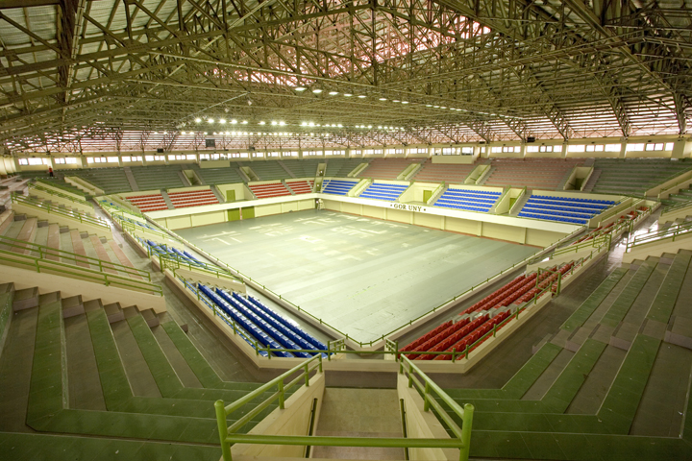
Unggul, Kreatif, Inovatif
Gedung Olah Raga (GOR) UNY
Takwa, Mandiri, Cendekia

Slide 27
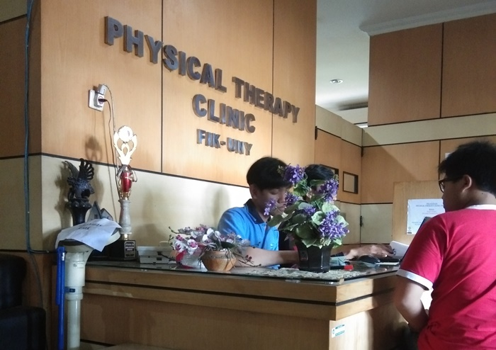
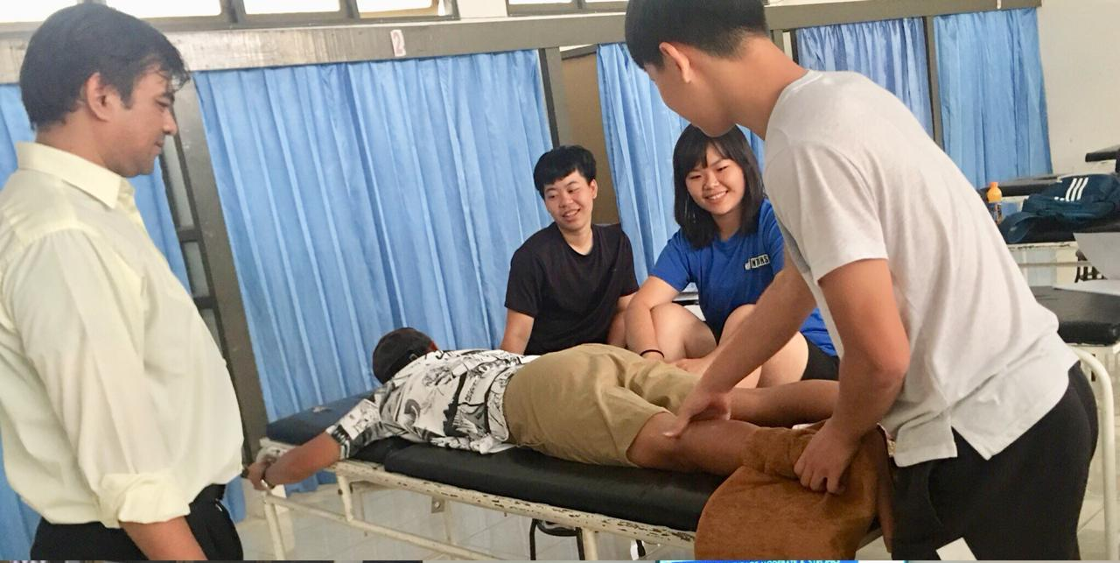
Unggul, Kreatif, Inovatif
Klinik Terapi FIK
Takwa, Mandiri, Cendekia

Slide 28
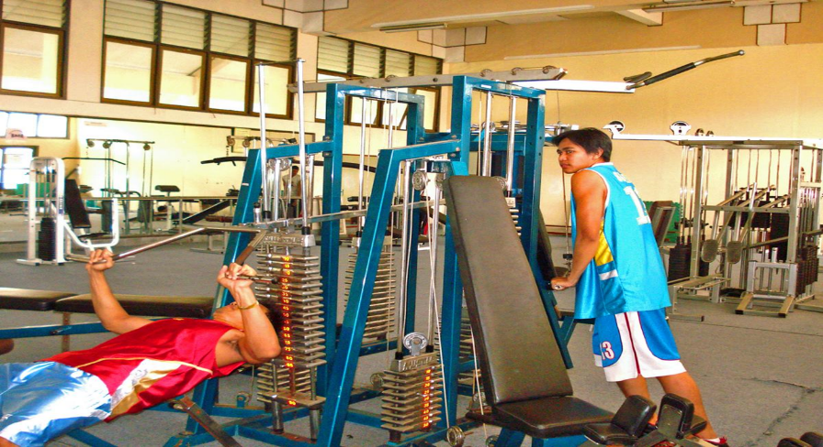
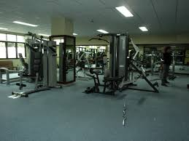
Unggul, Kreatif, Inovatif
Fitness Center
Takwa, Mandiri, Cendekia

Slide 29
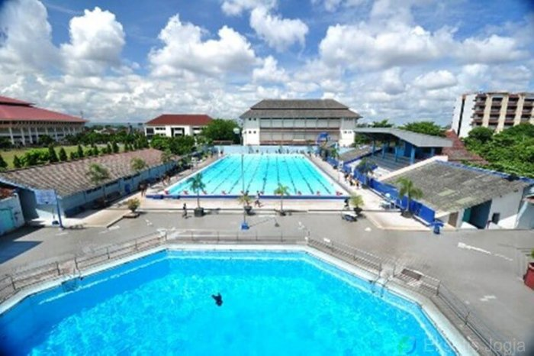
Unggul, Kreatif, Inovatif
Kolam Renang Standar Internasional
Takwa, Mandiri, Cendekia

Slide 30
Unggul, Kreatif, Inovatif
PRODI KELULUSAN:
Guru Ekonomi dan Akuntansi, dan Administrasi
Perkantoran pada SMP/SMA atau yang sederajat
Guru kewirausahaan pada SMP/SMA atau yang sederajat
Teknisi ahli bidang akuntansi dan manajemen pemasaran
Teknisi bidang akuntansi dan manajemen pemasaran serta administrasi perkantoran
Peneliti di bidang ekonomi, bisnis, dan pendidikan
Penulis dan Widyaiswara
Wirausahawan dan wirausahawati
Pendidikan Administrasi Perkantoran
Pendidikan Akuntansi
Pendidikan Ekonomi
Manajemen
Akuntansi
Akuntansi D4 / STr
Pemasaran D4 / STr
Sekretari D4 / STr
3 Prodi Kependidikan
2 Prodi Non-Kependidikan
3 Prodi D-IV
Takwa, Mandiri, Cendekia

Slide 31
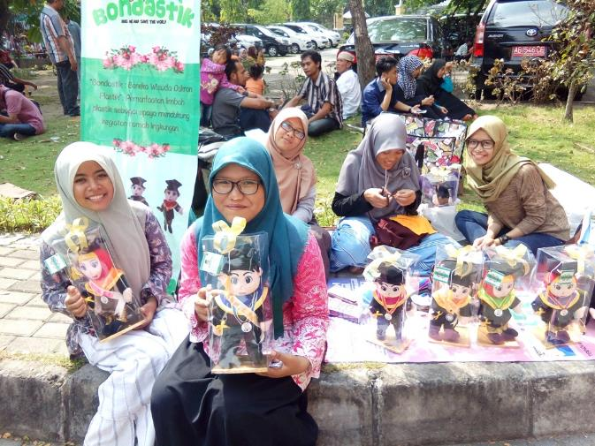
Unggul, Kreatif, Inovatif
Karya mahasiswa FE
Takwa, Mandiri, Cendekia

Slide 32
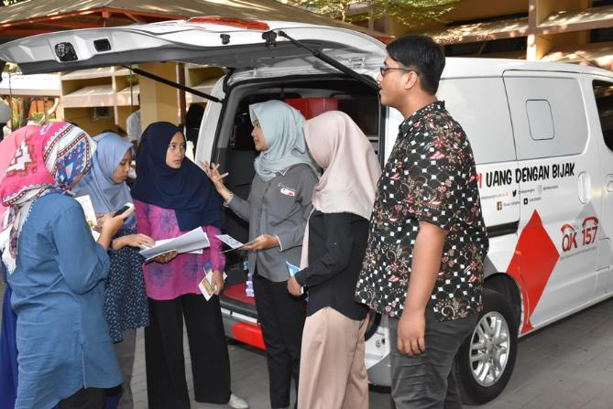
Unggul, Kreatif, Inovatif
Literasi saham bersama OJK
Takwa, Mandiri, Cendekia

Slide 33
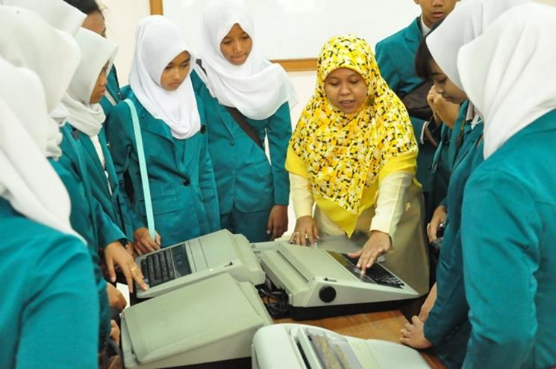
Unggul, Kreatif, Inovatif
Kunjungan siswa ke Lab. ADP
Takwa, Mandiri, Cendekia

Slide 34
Unggul, Kreatif, Inovatif
PROFIL AKREDITASI PRODI UNY
69 Prodi (67,6%)
Terakreditasi A
33 Prodi
(32,4%)
Terakreditasi B
6 Prodi Akademik Baru, 2 Prodi Profesi Baru
No | Fakultas | Akreditasi |  |  |  | Total
 |  | A | % | B | %
1 | Ilmu Pendidikan | 7 | 77,8% | 2 | 22,2% | 9
2 | Bahasa & Seni | 8 | 72,7% | 3 | 27,3% | 11
3 | Matematika & IPA | 9 | 100,0% |  | 0,0% | 9
4 | Ilmu Sosial | 6 | 75,0% | 2 | 25,0% | 8
5 | Teknik | 11 | 64,7% | 6 | 35,3% | 17
6 | Ilmu Keolahragaan | 4 | 100,0% |  | 0,0% | 4
7 | Ekonomi | 7 | 87,5% | 1 | 12,5% | 8
8 | Pascasarjana | 17 | 47,2% | 19 | 52,8% | 36
 | Jumlah | 69 | 67,6% | 33 | 32,4% | 102
Takwa, Mandiri, Cendekia

Slide 35
Prestasi Mahasiswa UNY
Unggul, Kreatif, Inovatif
Takwa, Mandiri, Cendekia

Slide 37
Unggul, Kreatif, Inovatif
TIM ROBOTIKA UNY SABET 5 PENGHARGAAN DI KANCAH INTERNASIONAL
Pada 12 – 16 Agustus 2019 Robotika UNY mengikuti Federation of Internasional Robot-Sports Association (FIRA) di kota Changwon, Korea Selatan. Pada kategori Robosot tim Mobo-evo mendapatkan juara 1 Robosot Soccer Competition dengan skor 6 untuk Mobo-evo dan skor 4 untuk TKU dari Taiwan, juara 1 Localization Challenge dan juara 3 Passing Challenge. Kategori Hurocup mendapatkan juara 2 Triple Jump dengan jarak 73 cm dan juara 2 Sprint Hurocup.
Takwa, Mandiri, Cendekia

Slide 38
Unggul, Kreatif, Inovatif
PSM UNY JUARAI WORLD YOUTH & CHILDREN’S CHOIR FESTIVAL 2019
Paduan Suara Mahasiswa (PSM) Swara Wardhana UNY berhasil memborong juara pada World Youth & Children’s Choir Festival 2019 di Hong Kong pertengahan Juli ini. UNY merebut 5 kategori juara yaitu juara 1 kategori Mix Choir, juara 1 kategori Folklore, The Best Conductor, Highest Score dan Musical Connection Grandprix (juara umum). .
Takwa, Mandiri, Cendekia

Slide 39
Unggul, Kreatif, Inovatif
KAMILIA LITUHAYU, MAHASISWI PRODI ILMU KEOLAHRAGAAN
JUARA DUA DI KEJURNAS WUSHU PIALA PRESIDEN 2019
JUARA II KATEGORI WOMEN'S TAICHIQUAN PADA WORLD WUSHU CHAMPIONSHIP FISU 2018 DI MAKAU CHINA
Takwa, Mandiri, Cendekia

Slide 40
Unggul, Kreatif, Inovatif
Garuda UNY Racing Team Best of The Best dalam "2018 International Student Car Competition" di Korea
Takwa, Mandiri, Cendekia

Slide 41
Unggul, Kreatif, Inovatif
Tim Karnaval FT UNY
Juara Umum World Art Camp Olympiade 2018
di Dapitan City Filipina
Takwa, Mandiri, Cendekia

Slide 42
Unggul, Kreatif, Inovatif
Liontin Evangelina Prodi Psikologi 2018
Juara 1 Criterium Women Elite Tour de Linggarjati 2018
Juara 2 Road Race Women Elite Tour de Linggarjati 2018
dalam Event Balap Sepeda Internasional Tour de Linggarjati.
Takwa, Mandiri, Cendekia

Slide 43
Unggul, Kreatif, Inovatif
Fasilitas Pendukung Lain
Takwa, Mandiri, Cendekia

Slide 44
Unggul, Kreatif, Inovatif
Museum Pendidikan Indonesia
Digital Library
Takwa, Mandiri, Cendekia

Slide 45
Asrama Mahasiswa Kampus Wates
Unggul, Kreatif, Inovatif
Takwa, Mandiri, Cendekia

Slide 46
Shuttle Bus
Unggul, Kreatif, Inovatif
Layanan Internet Mahasiswa UNY
Takwa, Mandiri, Cendekia

Slide 47
Unggul, Kreatif, Inovatif
Gedung Kewirausahaan Plaza UNY
Stadion Atletik & Sepak bola UNY
Takwa, Mandiri, Cendekia

Slide 48
Masjid Mujahidin UNY
Unggul, Kreatif, Inovatif
Perpustakaan
Takwa, Mandiri, Cendekia

Slide 49
Gedung Layanan Akademik Kampus UNY Wates
Unggul, Kreatif, Inovatif
Kolam Renang Kampus UNY Wates
Takwa, Mandiri, Cendekia

Slide 50
Unggul, Kreatif, Inovatif
PENERIMAAN MAHASISWA BARU
UNIVERSITAS NEGERI YOGYAKARTA
Takwa, Mandiri, Cendekia

Slide 51
Unggul, Kreatif, Inovatif
PENDIDIKAN YANG DISELENGGARAKAN
PROGRAM SARJANA TERAPAN (D-IV)
PROGRAM SARJANA (S1)
PROGRAM PROFESI
PROGRAM PASCASARJANA
Takwa, Mandiri, Cendekia

Slide 52
Unggul, Kreatif, Inovatif
JALUR PENERIMAAN MAHASISWA BARU TAHUN 2020
D-IV
SM CBT
SM SKOR UTBK
SBMPTN
SELEKSI MANDIRI
S2
SM CBT
SM Prestasi Akademik
SM Prestasi Unggul
SM Skor UTBK
SM Kerja sama
SNMPTN
SM Portfolio DN
S3
SM CBT
SM Portfolio DN
By Research
By Course
SM Kerja sama
SM Prestasi
S1
SM Portfolio LN
SM Portofolio LN
SM Prestasi Olahraga Unggul
SM Portofolio LN
SM Kerja sama
Profesi
Pendidikan Profesi Insinyur Portofolio
Program Profesi Guru
SM CBT
Takwa, Mandiri, Cendekia

Slide 53
Unggul, Kreatif, Inovatif
CARA PENDAFTARAN PMB UNY
PENDAFTARAN SECARA SISTEM ONLINE dg laman: http://pmb.uny.ac.id
Mengambil Kode Pembayaran melalui laman: http://pmb.uny.ac.id
Melakukan pembayaran di Bank Mandiri, BTN, dan BNI
Melengkapi form pendaftaran, dengan login di http://daftarpmb.uny.ac.id menggunakan PIN yang ada di bukti bayar di Bank
Finalisasi data. Sebelum finalisasi data cermati kembali untuk meyakinkan semua data yang haru diisikan sudah lengkap diisikan atau diunggah
Cetak Kartu Peserta. Kartu peserta sebagai bukti keikutsertaan dalam seleksi PMB UNY
Mengikuti tes tulis dengan metode CBT (khusus jalur CBT)
Pengumuman Hasil Seleksi, secara online.
Takwa, Mandiri, Cendekia

Slide 54
Unggul, Kreatif, Inovatif
ANIMO PENDAFTAR TAHUN 2017 - 2019
No | Jenjang | Animo
 |  | 2017 | 2018 | 2019
1 | D3 | 17.661 | 16.918
2 | D4 |  |  | 34.448
3 | S1 | 187.863 | 219.084 | 209.062
4 | S2 | 4.711 | 4.824 | 3.833
5 | S3 | 228 | 392 | 292
 | Total | 210.463 | 241.218 | 247.635
Animo Tahun 2019 (247.635)
naik 6.417 (2,7%) dibanding tahun 2018, atau
naik 37.172 (17,6%) dibanding tahun 2017
Takwa, Mandiri, Cendekia

Slide 55
Unggul, Kreatif, Inovatif
JUMLAH MAHASISWA DITERIMA TAHUN 2017 - 2019
No | Jenjang | Diterima
 |  | 2017 | 2018 | 2019
1 | D3 | 693 | 788
2 | D4 |  |  | 979
3 | S1 | 5.588 | 5.853 | 6.140
4 | S2 | 1.390 | 1.208 | 1.370
5 | S3 | 188 | 166 | 191
 | Total | 7.859 | 8.015 | 8.680
Jumlah Maba Diterima Tahun 2019
naik 665 (8,2%) dibanding Tahun 2018, atau
naik 821 (10,4%) disbanding Tahun 2017
Takwa, Mandiri, Cendekia

Slide 56
Unggul, Kreatif, Inovatif
JUMLAH MAHASISWA BARU REGISTRASI TAHUN 2017 - 2019
No | Jenjang | Registrasi
 |  | 2017 | 2018 | 2019
1 | D3 | 576 | 595
2 | D4 |  |  | 805
3 | S1 | 4.944 | 5.092 | 5.575
4 | S2 | 1.247 | 983 | 1.211
5 | S3 | 170 | 120 | 150
 | Total | 6.937 | 6.790 | 7.741
Jumlah Maba Registrasi Tahun 2019
naik 951 (14%) disbanding tahun 2018, atau
naik 804 (11,6%) disbanding Tahun 2017
Takwa, Mandiri, Cendekia

Slide 57
Unggul, Kreatif, Inovatif
10.329
JUMLAH MAHASISWA BARU UNY
TAHUN AKADEMIK 2019/2010
7.910 (76,5%) Mahasiswa Reguler
2.362 (22,8%) Mahasiswa Profesi
127 (0,7%)
Mahasiswa Transfer Kredit
Jumlah Mahasiswa Baru UNY Tahun Akademik 2019/2020
No | Jenjang | Jumlah | %
1. | Diploma IV | 951 | 9,1 %
2. | Sarjana-S1 | 5.581 | 53,7 %
3. | Pendidikan Profesi Guru (PPG) | 2.352 | 22,6 %
4. | Pend. Profesi Insinyur (PPI) | 10 | 0,1 %
5. | Transfer Kredit | 127 | 1,2 %
6. | Magister-S2 | 1236 | 11,9 %
7. | Doktor- S3 | 142 | 1,4 %
 | Jumlah | 10.329 | 100 %

Slide 58
Unggul, Kreatif, Inovatif
JUMLAH MAHASISWA PER FAKULTAS
No | Fakultas | Vokasi & Akademik
 |  | D4 | S1 | S2 | S3 | Total
1 | FIP |  | 998 |  |  | 998
2 | FBS |  | 1.116 |  |  | 1.116
3 | FMIPA |  | 748 |  |  | 748
4 | FIS |  | 667 |  |  | 667
5 | FT | 537 | 852 |  |  | 1.389
6 | FIK |  | 579 |  |  | 579
7 | FE | 414 | 621 |  |  | 1.035
8 | PASCA |  |  | 1.236 | 142 | 1.378
 | Jumlah | 951 | 5.581 | 1.236 | 142 | 7.910
Takwa, Mandiri, Cendekia

Slide 59
Unggul, Kreatif, Inovatif
PRESTASI SBMPTN UNY 2019
Takwa, Mandiri, Cendekia

Slide 60
Unggul, Kreatif, Inovatif
ANIMO DAN KEKETATAN SELEKSI PMB 2019 BERDASARKAN JENJANG
Diploma IV
Animo: 5.256
Diterima: 894
Realisasi: 73,47 %
Keketatan
1 : 6
Magister – S2
Animo: 3.811
Diterima: 1.399
Realisasi: 73,47 %
Keketatan
1 : 3
Sarjana – S1
Animo: 121.676
Diterima: 6.092
Realisasi: 73,47 %
Keketatan
1 : 20
Doktor – S3
Animo: 285
Diterima: 190
Realisasi: 73,47 %
Keketatan
1 : 2
Takwa, Mandiri, Cendekia

Slide 61
Unggul, Kreatif, Inovatif
5 BESAR KEKETATAN SELEKSI KELOMPOK SOSHUM (S1)
Takwa, Mandiri, Cendekia

Slide 62
Unggul, Kreatif, Inovatif
5 BESAR KEKETATAN SELEKSI KELOMPOK SAINTEK (S1)
Takwa, Mandiri, Cendekia

Slide 63
Unggul, Kreatif, Inovatif
SEBARAN ANIMO BERDASARKAN PROVINSI ASAL
5 Provinsi Animo Terbanyak
No | Provinsi | Animo | %
1 | Jateng | 28.139 | 30,8%
2 | DIY | 22.227 | 24,3%
3 | Jabar | 9.185 | 10,0%
4 | Jatim | 7.679 | 8,4%
5 | Jakarta | 3.298 | 3,6%
276
86
685
837
2.052
1.044
801
362
122
886
992
367
112
1.166
58
1.665
339
134
688
273
28.139
160
2.007
589
303
3.298
316
9.185
7.679
718
2.501
22.227
1.232
Takwa, Mandiri, Cendekia

Slide 64
Unggul, Kreatif, Inovatif
SEBARAN MABA BERDASARKAN PROVINSI ASAL
5 Besar Sebaran Mahasiswa
No | Provinsi | %
1 | DIY | 39,1%
2 | Jateng | 28,4%
3 | Jatim | 6,6%
4 | Jabar | 4,8%
5 | Lampung | 2,0%
17
85
10
34
63
4
11
71
82
13
30
78
109
22
7
32
117
12
65
2.250
35
27
157
55
31
114
3
126
525
Maba Tahun 2019
Berasal dari 34
Provinsi
115
382
3.094
25
42
Takwa, Mandiri, Cendekia

Slide 65
Unggul, Kreatif, Inovatif
SEBARAN MABA 2019 JALUR BIDIKMISI DAN AFIRMASI BERDASARKAN PROVINSI ASAL
2
1
BIDIKMISI : 23 PROVINSI
AFIRMASI : 12 PROVINSI
3
1
10
1
1
2
2
9
2
3
10
1
8
7
3
3
14
364
1
1
8
2
6
72
2
3
1
5
27
629
JUMLAH BIDIKMISI : 1.167
JUMLAH AFIRMASI : 43
1
2
Takwa, Mandiri, Cendekia

Slide 66
TERIMA KASIH
Unggul, Kreatif, Inovatif
Takwa, Mandiri, Cendekia

